Slide 1
MÔ HÌNH FTP CLIENT
GVHD: TS.LÊ BÁ VUI
BÁO CÁO BTL LẦN 3
NHÓM: 7

Slide 2
NỘI DUNG
- Trình bày cách thức lập trình một vài chức năng của FTP Client
- Chạy chương trình và kiểm tra tính đúng đắn.

Slide 3
PHÂN CÔNG CV
- Công việc của các thành viên như sau:
Hoàng Hiệp: rename (đổi tên tệp và tên thư mục), delete (xóa một tệp hoặc một thư mục), tạo thư mục mới, chuyển thư mục làm việc (cwd – làm thêm)
Đăng Khoa: khởi tạo kết nối điều khiển (control connection), khởi tạo kết nối dữ liệu (data connection), Đăng nhập (login), Upload tệp tin, hiển thị nội dung của thư mục (List)
Xuân Huy: Tải tệp tin, Tải một tệp tin nhiều luồng song song, hiển thị thư mục hiện tại (pwd), quit

Slide 4
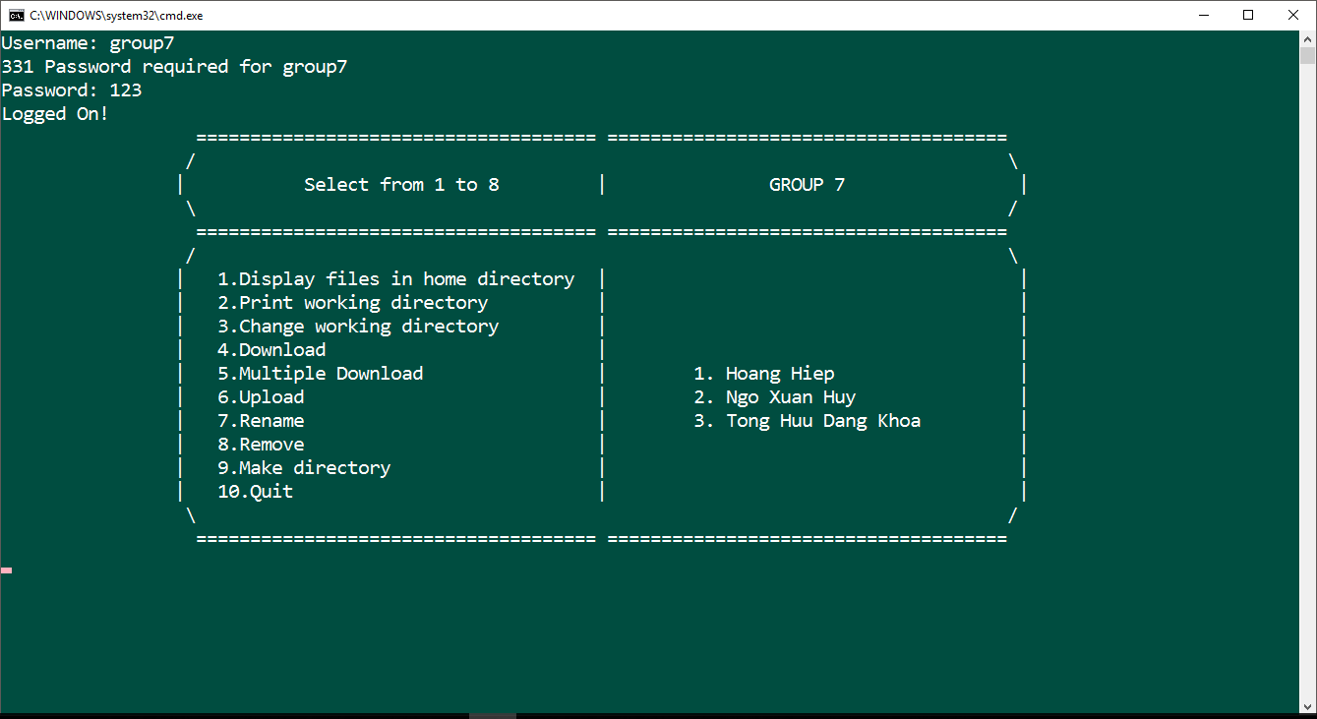
GIAO DIỆN (GUI)

Slide 5
MÃ NGUỒN
Trong cùng thư mục chứa slide này
https://github.com/ngoxuanhuy/Network-programming

Slide 6


